Slide 2
株式会社UTケアシステムは、
主に医療や介護、福祉のサービスを提供する会社で、 令和2年12月で10周年を迎えました。
Copyright(C) 2010 （株）UTケアシステム. All Rights Reserved.

Slide 3
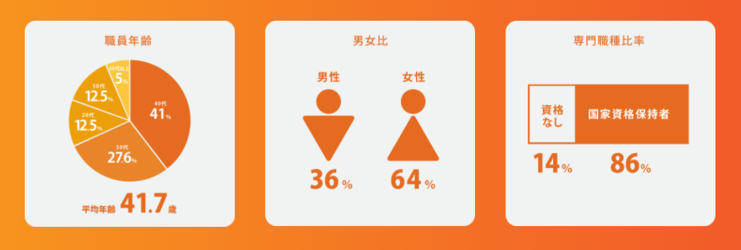
社員112名 (2020年11月現在)
Copyright(C) 2010 （株）UTケアシステム. All Rights Reserved.

Slide 4
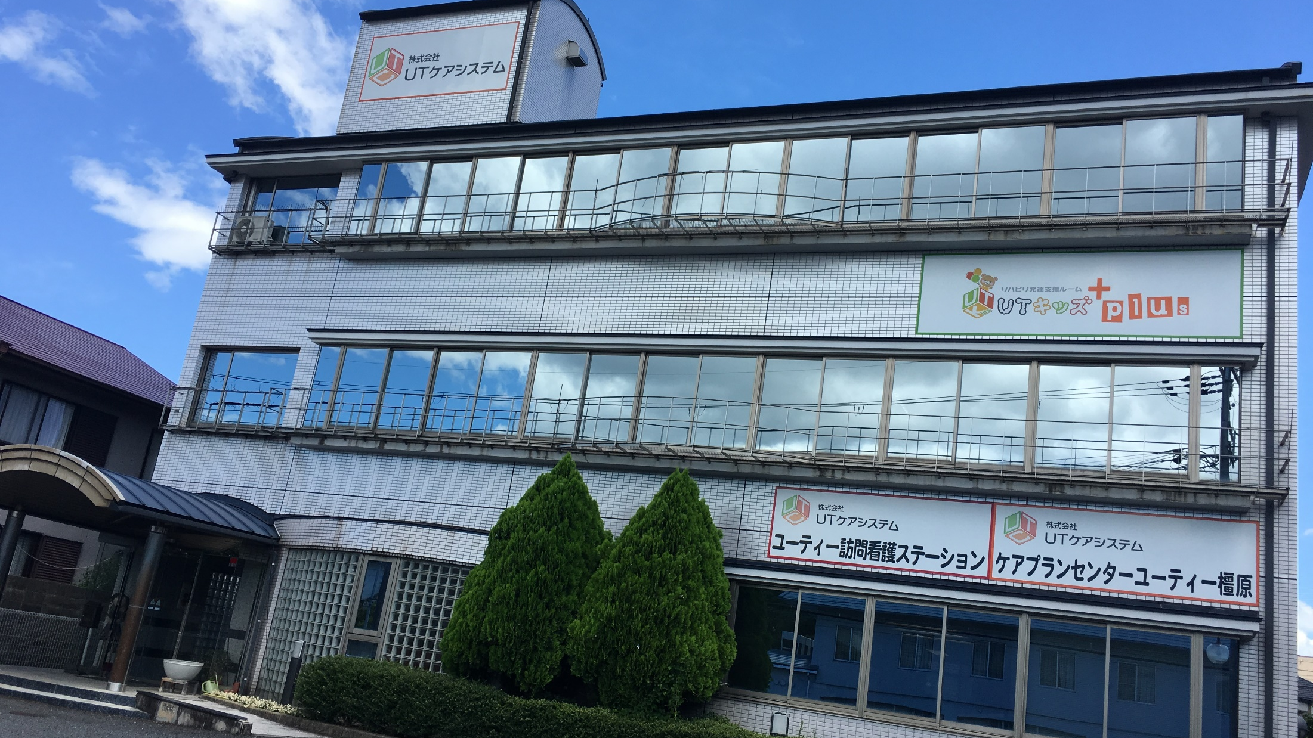
UTの主な実施事業
訪問看護
リハビリテーション
居宅介護支援事業
デイサービス
相談支援事業
児童発達支援
放課後等デイサービス
保育所等訪問支援
介護予防
日常生活支援総合事業
その他

Slide 5
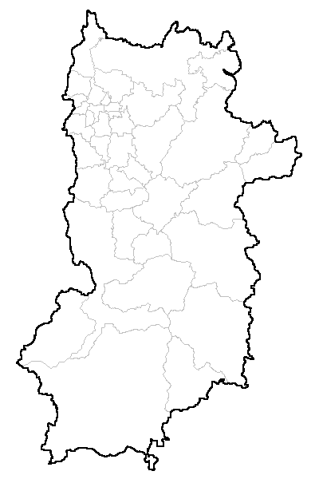
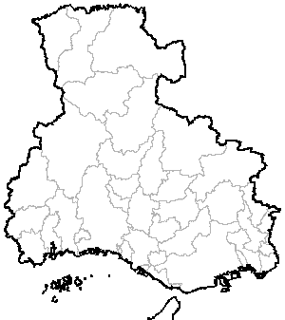
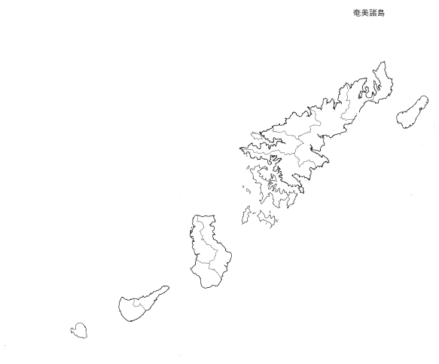
事業所のエリア(2021年1月現在)
ＵＴキッズ(奈良）
ＵＴキッズ(田原本)
就労支援ＵＴジョブズ
UTキッズ(河合)
訪問看護ステーション
デイサービス(広陵)
ケアプランセンター(橿原)
ＵＴキッズ(広陵)
ＵＴキッズplus(橿原)
ＵＴキッズ(香芝)
ＵＴキッズ(三田)
ＵＴキッズ（大和高田）
居酒屋らいおんの穴
(奄美大島)
Copyright(C) 2010 （株）UTケアシステム. All Rights Reserved.

Slide 6
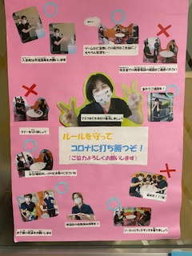
新型コロナウイルス感染症に対する取り組み
利用者様・スタッフにへ感染症対策に対する方針を随時発信
施設内消毒・換気の徹底
在宅勤務の導入
スタッフへのアルコールスプレー・マスクの配布
マスク・消毒液・防護服等の備蓄
医療従事者へのメッセージ・手作り防護服作成
お家でUT実施（リモート支援）

Slide 7
募集職種
医療・介護・福祉に関する専門資格を持った方
◆リハビリ発達支援ルームUTキッズ
保育士・児童指導員・臨床心理士・社会福祉士・精神保健福祉士 など
◆リハビリデイサービスUT広陵
介護福祉士・介護職員・看護師 など
◆訪問看護ステーション
作業療法士・理学療法士・言語聴覚士・看護師 ・介護支援専門員 など
Copyright(C) 2010 （株）UTケアシステム. All Rights Reserved.

Slide 8
待遇
社会保険完備 賞与年2回（会社規定による） 昇給年1回 研修補助制度あり（会社規定有） 産休育休あり 通勤手当あり（会社規定有） 有休制度あり 中小企業退職金共済制度あり マイカー通勤可能（駐車場有）
週休 2日制 年間休日120日以上 その他休日（ 8/13～8/15 12/29～1/3）
Copyright(C) 2010 （株）UTケアシステム. All Rights Reserved.

Slide 9
会社の理念図
私たちのサービスが、
「全地域に共通した療法(療育)や手当てを提供する」
という強い気持ちが込められています。
Copyright(C) 2010 （株）UTケアシステム. All Rights Reserved.

Slide 10
会社理念
私達はかかわる一人一人の生活、とくに社会参加を支援することを大切にします。
「どのように年老いても、障害があっても、その人らしい役割を持ち自立した社会的存在で居続けられる」ことを成果として、少しでも多くの地域や、そこに暮らす方々へUTを届けられるように邁進します。そのために社員一人一人が理念を共感し、生長し続けられる組織を目指します。
Copyright(C) 2010 （株）UTケアシステム. All Rights Reserved.

Slide 11
UTのご利用者
UT
社会参加
役割の獲得
自立(律)への
支援
子供から
お年寄り
全地域へサービス
環境への
支援
生後2か月
～
106歳
2018年11月
Copyright(C) 2010 （株）UTケアシステム. All Rights Reserved.

Slide 12
UTの活動範囲(奈良県版)
2020年4月
UT
社会参加
役割の獲得
自立(律)への
支援
子供から
お年寄り
全地域へ
サービス
環境への
支援
33/39
Copyright(C) 2010 （株）UTケアシステム. All Rights Reserved.

Slide 13
【事業所①】リハビリ発達支援ルームUTキッズ
スタッフ
利用者数
仕事の主な内容
保 育 士 ：３７名
約７００名
１）個別療育（感覚統合療法、言語療法、ビジョントレーニング、学習支援）
２）集団療育(集団保育、音楽療法、ＳＳＴ)
３）家族のケア、相談
４）イベント療育
５）保育所等訪問支援
６）研修会(保護者勉強会、就学前相談会、保育士講演会など)
など
作業療法士 ： ７名
その他 ： ７名
・小学校教諭資格
・社会福祉士
・資格なし
Copyright(C) 2010 （株）UTケアシステム. All Rights Reserved.

Slide 14
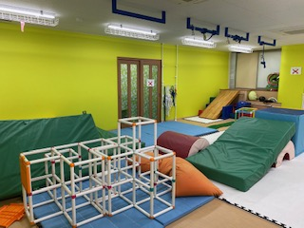
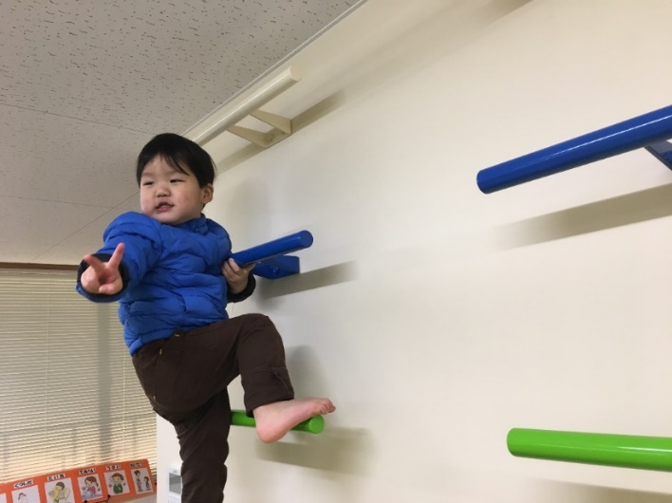
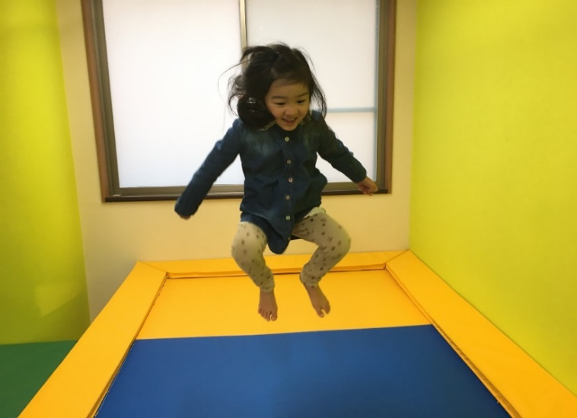
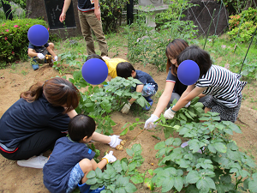
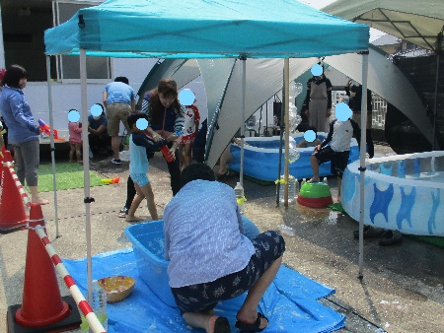
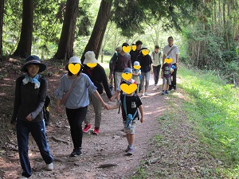
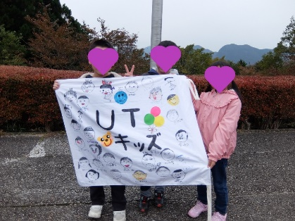
活き活きと輝ける明日への一歩を！ 専門的視点で支えます！
「やってみたい」を尊重し
「できた」の成功体験を通して「次はこうする！」
チャレンジ精神を育てる
感覚欲求を
しっかり充足！
イベント！
野菜作り
プール療育
山登り
曽爾キャンプ
Copyright(C) 2010 （株）UTケアシステム. All Rights Reserved.

Slide 15
【事業所②】デイサービス
スタッフ
利用者数
仕事の主な内容
介護職 ： ８名
約８０名
１）健康チェック
２）食事やトイレ・入浴介助
３）運動指導
４）生活リハビリ指導
５）レクリエーション
６）送迎の手伝い
など
作業療法士 ： ２名
看護師 ： １名
その他 ： ２名
・送迎員 運転手
Copyright(C) 2010 （株）UTケアシステム. All Rights Reserved.

Slide 16
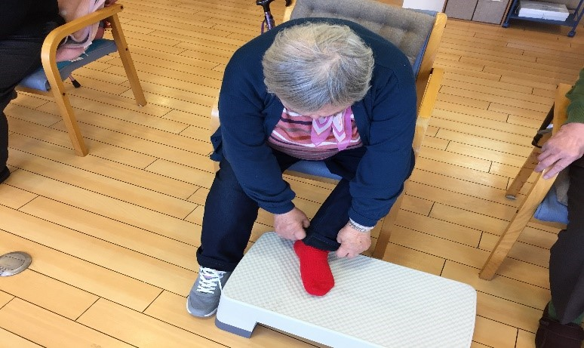
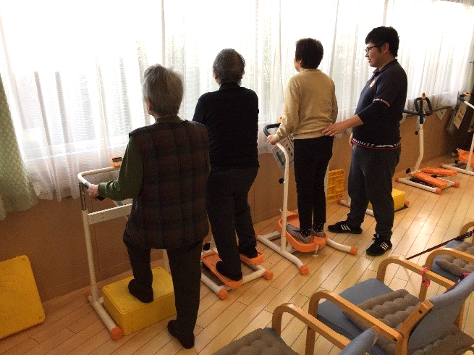
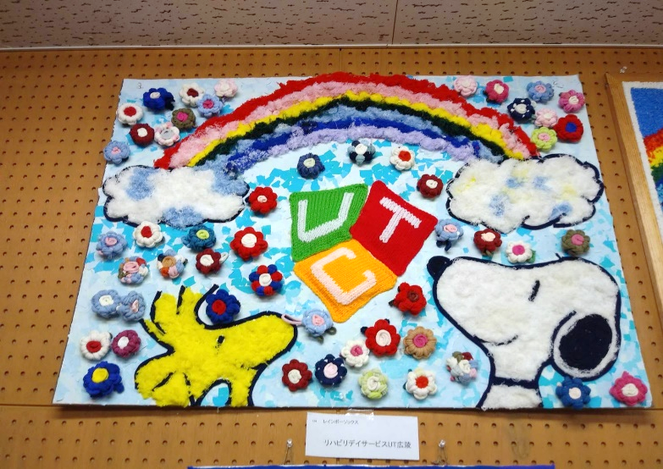
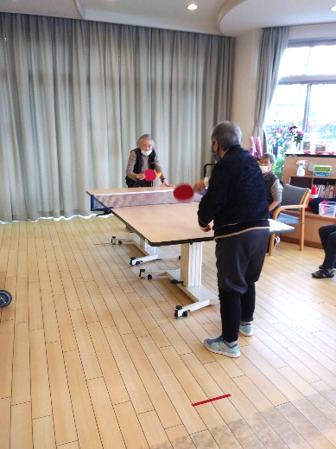
できなかった事をできるに！ できる事は、もっとできるに！
Copyright(C) 2010 （株）UTケアシステム. All Rights Reserved.

Slide 17
【事業所③】訪問看護ステーション
スタッフ
利用者数
仕事の主な内容
看 護 師 ： 8名
約３６０名
１）病状の観察
２）日常生活の看護
３）リハビリテーション
４）介護者の支援
５）各種在宅サービスの相談
６）医療的処置・管理
７）認知症の看護や精神・心理的看護
８）ターミナルケア
など
理学療法士 ： ４名
作業療法士 ： 11名
言語聴覚士 ： ２名
Copyright(C) 2010 （株）UTケアシステム. All Rights Reserved.

Slide 18
その人らしい社会参加を支援
Copyright(C) 2010 （株）UTケアシステム. All Rights Reserved.

Slide 19
新入職員研修
入職
新入職員研修（本部）
配属先での事業部研修
フォローアップ研修
Copyright(C) 2010 （株）UTケアシステム. All Rights Reserved.

Slide 20
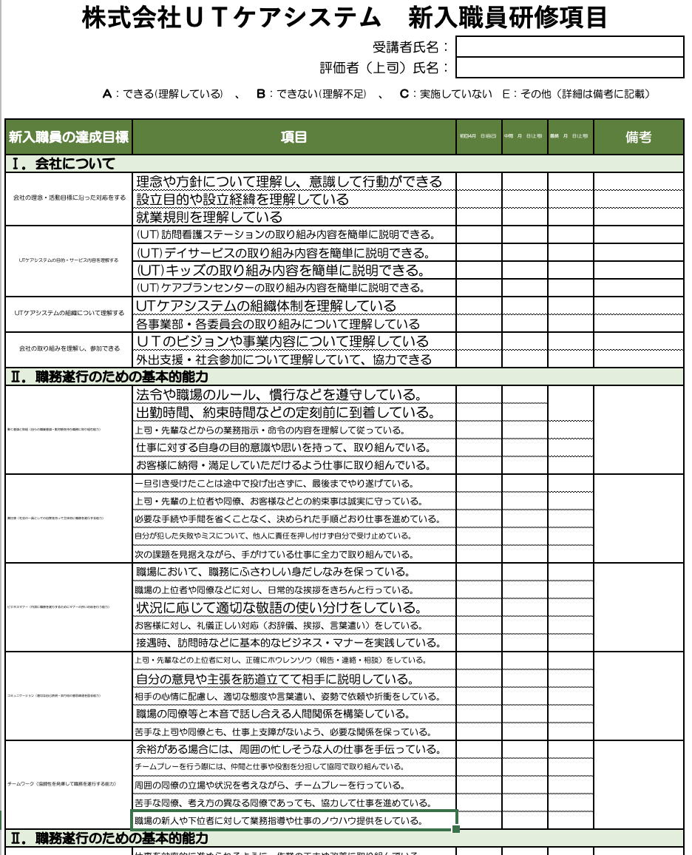
研修が豊富で
経験のない方も大歓迎
Copyright(C) 2010 （株）UTケアシステム. All Rights Reserved.

Slide 21
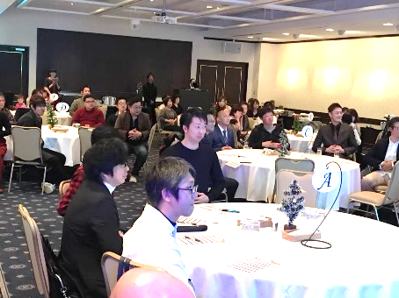
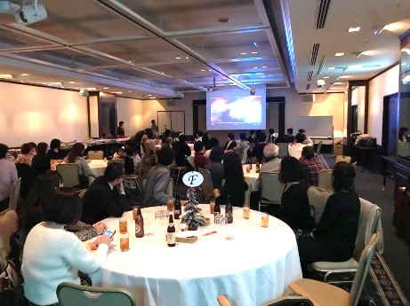
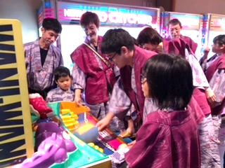
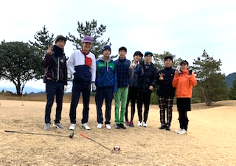
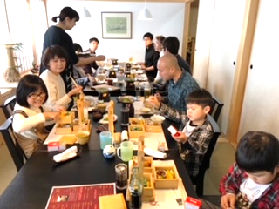
福利厚生
楽しくなけりゃ UTじゃない
スタッフ企画で開催される
イベントも盛だくさんです
実施している一例
新人歓迎会 外部研修補助制度 バーベキュー ゴルフ 忘年会 社員旅行 ヨガ 酸素カプセル UTポイント
Copyright(C) 2010 （株）UTケアシステム. All Rights Reserved.

Slide 22
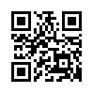
採用スケジュールと連絡方法
①お問い合わせ
②面接日時調整(随時）
③面接
④1週間以内に採否連絡
⑤契約(1か月以内）
⑥入職 新人研修
本社：0744-20-3353 （担当：南）
電話から
ＵＴケアシステム
HPから
http://www.utcaresystem.com
Copyright(C) 2010 （株）UTケアシステム. All Rights Reserved.

